Slide 1

Kiberszabályozási aktualitások
Szabó Lajos
Nemzetbiztonsági Szakszolgálat
Nemzeti Kibervédelmi Intézet
igazgató

Slide 2




Incidens, biztonsági esemény
- bekövetkezett vagy sem? -
Biztonsági esemény = NIS2 majdnem bekövetkezett biztonsági esemény
Szándékos károkozás vagy üzemeltetési incidens?
  Példák: portscan, sikertelen belépési kísérlet
Incidens = NIS2 biztonsági esemény
  Példák: sikeres betörés, adatszivárgás, DDoS támadás
Incidensek hatása: szolgáltatáskiesés, adatvesztés, reputációs károk, pénzügyi veszteség, hatósági büntetés
Miért fontos a különbségtétel?
2/14

Slide 3
NIS2 – bejelentési kötelezettség kritériumai
Kötelező bejelentés
Jelentős incidens kritériumai:
  - Súlyos működési zavar vagy pénzügyi veszteség.
  - Jelentős vagyoni vagy nem vagyoni kár más személyeknek.
Bejelentés célja
Szankciók
3/14

Slide 4

Mikor jelentős egy incidens?
NIS2 definíció túl általános
39. cikk szerinti Bizottság
  - Ágazatonkénti meghatározás
  - ENISA szerepe
  - Küszöbértékek
Bízd rá a CSIRT-re!
4/14

Slide 5
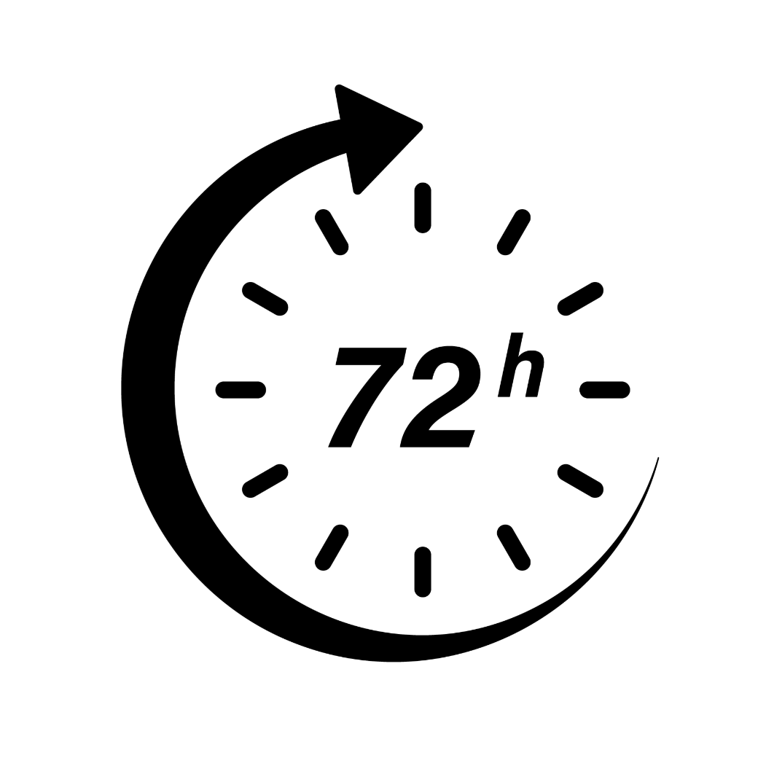


Az incidensek bejelentésének folyamata és határidők
Haladéktalan bejelentés: 24 órán belül ha vélhetően megtörtént
72 órás jelentés: ha biztosan megtörtént
Közbenső jelentések
Zárójelentés: a helyreállítási folyamat
végén
5/14

Slide 6
A bejelentés tartalma
Első értesítés: Az incidens leírása, érintett szolgáltatások, hatás, kapcsolatfelvételi pont.
Részletes jelentés: Az incidens okai, károk, reagálási lépések.
Záró jelentés: Helyreállítás, tanulságok és jövőbeli javaslatok.
6/14

Slide 7




NIS2 – Az incidensbejelentés céljai és előnyei
Cél: Gyors kommunikáció, fenyegetések azonosítása és elhárítása.
Előnyök: Hatósági támogatás, információmegosztás, jogi megfelelés.
Közös érdek, közös felelősség: Magyarország és az Európai Unió biztonsága
Incidenskezelő szervezet kötelezettségei
7/14

Slide 8





Hazai jogszabályi környezet
- jelenlegi és tervezett -
2023. 23. törvény, incidensbejelentés:
  10. fejezet, 27. paragrafus,
  2024. október 18-tól
  Közreműködők
7/2024. MK rendelet
2013 50. törvény és 271/2018. kr.
  Új jogszabály, új kormányrendelet
2023. évi XXIII. törvény
2013. évi L. törvény
7/2024. (VI. 24.)
MK rendelet
8/14

Slide 9
Incidenskezelés: ki végzi?
Incidensbejelentés: kinek jelentsük?
Szervezet önmaga vagy közreműködő
Ágazaton belüli incidenskezelő központ
Nemzeti incidenskezelő központ
NBSZ/NKI – KNBSZ – MNB?
9/14

Slide 10

Együttműködéssel és Nemzeti CSIRT-ekkel kapcsolatos követelmények
Információk, technikai adatok, eszközök átadása
Hozzáférés biztosítása
Szigorú követelmények a Nemzeti CSIRT-ek tekintetében:
    - Mindenkori rendelkezésre állás
    - Technikai feltételek
Információmegosztás
Reagálás, segítségnyújtás, tiltás
10/14

Slide 11
Felkészülés: mit kell tennie a szervezeteknek?
Attól függ! (alap/jelentős/magas besorolás)
Incidenskezelési szabályzat (biztonsági eseménykezelési terv – 7/2024. MK rendelet)
Detekciós képesség
  - Naplózás! (7/2024. MK rendelet)
  - SIEM/SOAR/SOC?
  - Felhasználók bejelentései
  - CTI
Elemzés? / NKI szolgáltatás!
11/14

Slide 12
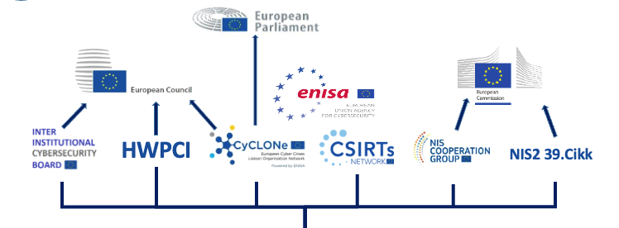
Nemzetközi együttműködés
12/14

Slide 13



Köszönöm a figyelmet!
Kibertámadás! podcast
nki.gov.hu

